Slide 1
القرارات المالية طويلة الاجل
الرافعة وهيكل راس المال

Slide 2
leverage Refers to the effects that fixed costs have on the returns that shareholders earn; higher leverage generally results in higher but more volatile return
الرافعة : تنتج الرافعة عن استخدام الموجودات او الاموال ذات التكاليف الثابتة والتي تؤدي الى تحمل الشركة للتكاليف الثابتة التشغيلية للتكاليف الثابتة التشغيلية (الاندثار-الايجار)بصورة عامة تؤدي زيادة الرافعة الى زيادة العوائد والمخاطرة بينما يؤدي انخفاض الرافعة الى انخفاض العائد والمخاطرة .
هيكل راس المال: هو مزيج من
القروض طويلة الاجل وحق الملكية في الشركة
Capital tructure
The mix of long-term debt and
Equity maintained by the firm.

Slide 3
الصيغة العامة لكشف الدخل وانواع الرافعة
ايراد المبيعات
- كلفة البضاعة المباعة
اجمالي الربح
الرافعة التشغيلية
- المصاريف التشغيلية
الربح الضريبة والفائدة
- الفوائد
صافي الربح قبل الضريبة
الرافعة الكلية
- الضرائب
صافي الربح بعد الضريبة
الرافعة المالية
- مقسوم الارباح للاسهم العاالممتازة
الارباح المتاحة لحملة الاسهم العادية
ربحية السهم الواحد

Slide 4
تحليل التعادل
يسمى احيانا بتحليل الكلفة –الحجم-الربح ويستخدم من قبل الشركة من اجل
تحديد مستوى العمليات الضرورية لتغطية كل التكاليف التشغيلية
وتقسيم الارباح المتحققة في مستويات مختلفة من المبيعات

Slide 5
ايراد المبيعات
التكاليف التشغيلية الثابتة
الرافعة التشغيلية
التكاليف التشغيلية
المتغيرة
الربح قبل الضريبة والفائدة

Slide 6
المدخل الجبري

Slide 7
المدخل الجبري باستخدام المتغيرات الاتية:-
سعر البيع
كمية المبيعات بالوحدات
التكاليف التشغيلية
الثابتة
التكاليف التشغيلية
المتغيرة

Slide 8
لاحتساب الربح قبل الضرائب والفوائد

Slide 9
كمية المبيعات بالوحدات= التكاليف التشغيلية الثابتة / السعر- التكاليف المتغيرة
لجعل EPIT=صفر ( نقطة التعادل)

Slide 10
شركة لبيع البوسترات بالمفرد لديها تكاليف تشغيلية ثابتة مقدارها 2500 دولار وسعر بيع للوحدة الواحدة 10 دولار والتكاليف المتغيرة للوحدة الواحدة 5 دولار . Q= 2500 10-5 Q= 500 وحدة

Slide 11
المدخل البياني

Slide 12
ايراد المبيعات/التكاليف
المبيعات (الوحدات)

Slide 13
التكاليف التشغيلية الثابتة
زيادة
التكاليف التشغيلية المتغيرة
نقص
سعر بيع الوحدة
الواحدة
زيادة

Slide 14
الرافعة التشغيلية
هي الاستخدام المحتمل (الممكن)للتكاليف التشغيلية الثابتة لتعظيم اثار التغيير في المبيعات على الربح قبل الضريبة والفائدة

Slide 15
قياس درجة الرافعة التشغيلية DOL
التغيير النسبي في EBIT
ـــــــــــــــــــــــــــــــــــــــــــــــ =DOL
التغيير النسبي في المبيعات

Slide 16
لاحتساب درجة الرافعة التشغيلية عند مستوى واحد من المبيعات

Slide 18
المبيعات بالوحدات
ايراد المبيعات
- ت.م تشغيلية
- ت.ث تشغيلية
ربح فبل الضرائب و الفوائد

Slide 19
الرافعة المالية
هي الاستخدام المحتمل للتكاليف المالية الثابتة لتعظيم اثر تغير الربح قبل الفائدة والضريبة في ربحية السهم الواحد للشركة
وتقاس الرافعة المالية بالمعادلة التالية:
النسبة المئوية في التغير النسبي EPS
ــــــــــــــــــــــــــــــــــــــــــــــــــــــــــــ DFL=
النسبة المئوية للتغير النسبي في EBIT

Slide 20
المعادلة المباشرة لقياس درجة الرافعة المالية عند مستوى اساسي من EBIT

Slide 21
المبيعات بالوحدات
ايراد المبيعات
- ت.م تشغيلية
- ت.ث تشغيلية
ربح فبل الضرائب و الفوائد

Slide 22
- الفائدة
صافي الربح قبل
الضريبة والفائدة
- الضريبة
صافي الربح بعد الضريبة
مدفوعات(مقسوم)
الاسهم الممتازة
الربح المتاح للاسهم العادية
ربحية السهم الواحد

Slide 23
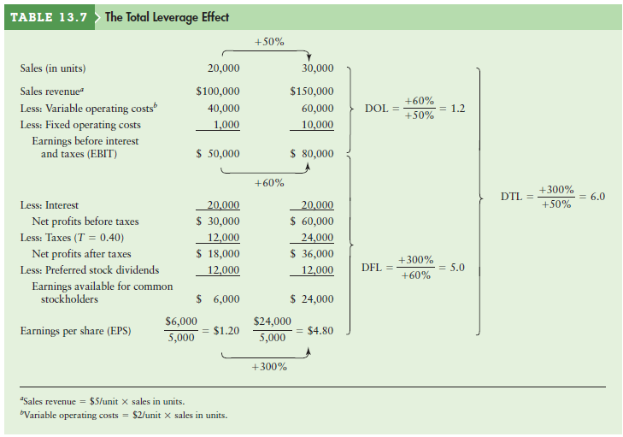

Slide 24
الرافعة الكلية هي الاستخدام المحتمل(الممكن) للتكاليف الثابتة بكلا نوعيها التشغيلية والمالية لتعظيم تاثير التغيير في المبيعات على ربحية السهم الواحد للشركة

Slide 25
لقياس درجة الرافعة الكلية DTL
النسبة المئوية للتغيير في EPS
ــــــــــــــــــــــــــــــــــــــــــــــــ = DTL
النسبة المئوية للتغيير في المبيعات

Slide 26
المعادلة المباشرة لقياس الرافعة الكلية DTL

Slide 27
الرافعة الكلية هي حاصل ضرب الرافعة المالية × الرافعة التشغيلية

Slide 28
هيكل راس المال في الشركة
هو واحد من اكثر المجالات تعقيدا في القرارات المالية وذلك بسبب علاقته المتداخلة مع باقي متغيرات القرار المالي
ان قرارات راس المال الضعيفة يمكن ان تادي الى تحمل الشركة تكاليف عالية
اما القرارات الفعالة يمكن ان تخفض من كلفة التمويل وارتفاع صافي القيمة الحالية

Slide 29
هيكل راس المال
الميزانية العمومية
المطلوبات المتداولة
القروض طويلة
الاجل
راس المال الكلي
الاسهم الممتازة
الاسهم العادية
الارباح
المحتجزة

Slide 30
نظرية هيكل راس المال
يمكن استخدامها في تحديد هيكل راس المال الامثل في الشركة
ان النظرية المالية تقدم المساعدة في فهم كيفية اختيار الشركة لمزيج الاموال وكيفية تاثير ذلك في قيمة الشركة

Slide 32
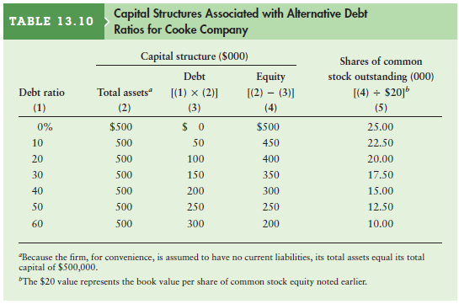

Slide 33
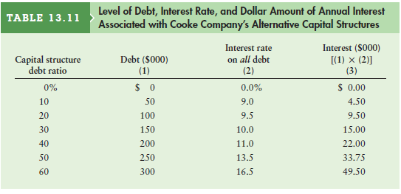

Slide 34
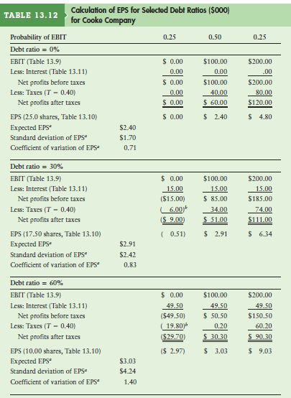

Slide 35
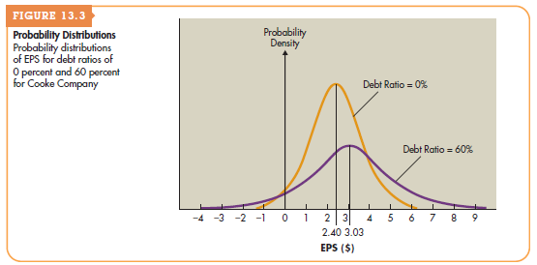

Slide 36
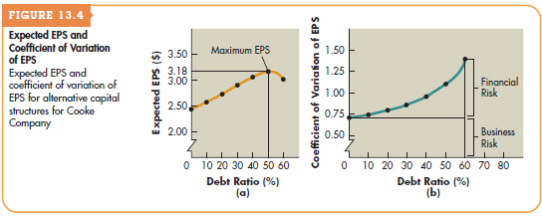
اس
استبدال حق الملكية بالقروض (عند زيادة نسبة المديونية )
فان مستويات EPSتزداد

Slide 37
هيكل رأس المال الامثل

Slide 38
تحديد قيمة الشركة من المعادلة الاتية

Slide 39
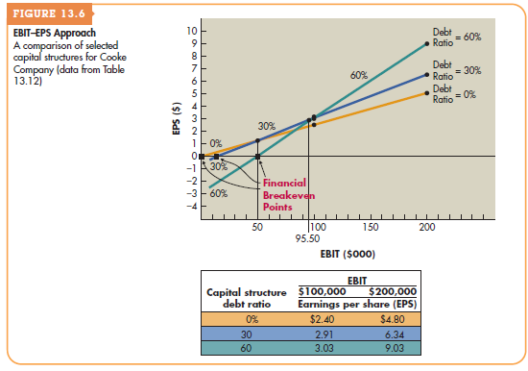
مقارنة هياكل رأس المال البديلة
يوضح الشكل مستوى EPSالمتوقع لكل مستوى من مستويات EBIT

Slide 40
لتقدير قيمة السهم الواحد للشركة

Slide 41
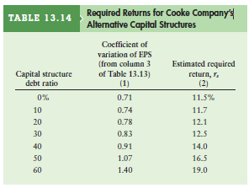

Slide 42
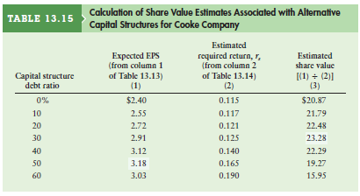

Slide 43
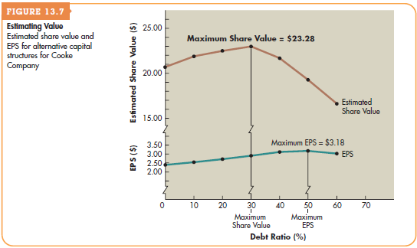
تقدير قيمة السهم و EPS لهياكل بديلة لراس المال للشركة

Slide 44
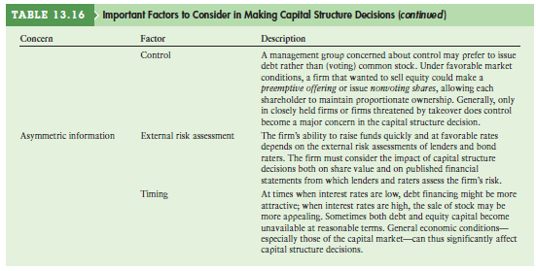

Slide 45
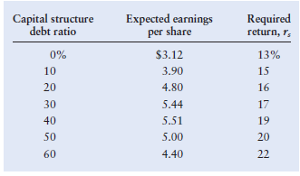

Slide 47
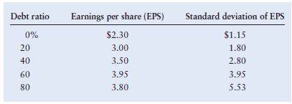

Slide 49
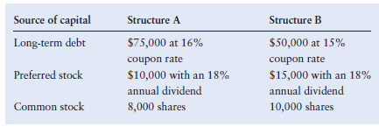

Slide 50
